Slide 1

Trabalho avaliativo de Gerenciamento de projeto de software
Como a Inteligência Artificial Generativa pode auxiliar no Gerenciamento de Projetos de Software
Nomes: Carolina Ferreira, Luiza Heller e Mateus Caçabuena

Slide 2
INTRODUÇÃO
Todos os anos, aproximadamente 48 trilhões de dólares são investidos em projetos. No entanto, de acordo com o Standish Group, apenas 35% dos projetos são considerados bem-sucedidos. Os recursos desperdiçados e os benefícios não realizados dos outros 65% são alucinantes.
Um dos motivos das taxas de sucesso de projetos serem tão baixas é o baixo nível de maturidade das tecnologias disponíveis para gerenciá-los.
Se a aplicação da IA e outras inovações tecnológicas ao gerenciamento de projetos pudesse melhorar a taxa de sucesso dos projetos em apenas 25%, isso equivaleria a trilhões de dólares em valor e benefícios para organizações, sociedades e indivíduos.

Slide 3

Oportunidades
Melhor seleção e priorização
Seleção de projetos que tenham maiores chances de sucesso.
Identificação mais rápida de projetos prontos para o lançamento.
Melhor visão geral dos riscos existentes.

Slide 4
Oportunidades
Suporte para o escritório de gerenciamento de projetos
Melhor monitoramento do progresso.
Capacidade de resoluções de problemas automaticamente.
Automação, por meio de assistentes virtuais.
Seleção da melhor metodologia de GPS para cada projeto.

Slide 5
Oportunidades
Definição e planejamento mais rápido e aprimorado
Automatização da coleta e análise de histórias de usuários.
Facilitar processos de agendamento e elaborar planos detalhados.
Exibição de status do projeto, benefícios alcançados e possíveis derrapagens.

Slide 6
Oportunidades
Uma nova função para o gerente de projetos
Maior concentração em habilidades sociais, liderança, estratégia e visão de negócios.
Foco na entrega do projeto e em compreensão de tecnologias.

Slide 7
Desafios
Custo inicial elevado
Investimento significativo em tecnologia para implementação de IA.
Aquisição de hardware, software e contratação de especialistas em IA.

Slide 8
Desafios
Complexidade
A integração requer conhecimento especializado.
Difícil interpretação, complicando decisões.

Slide 9
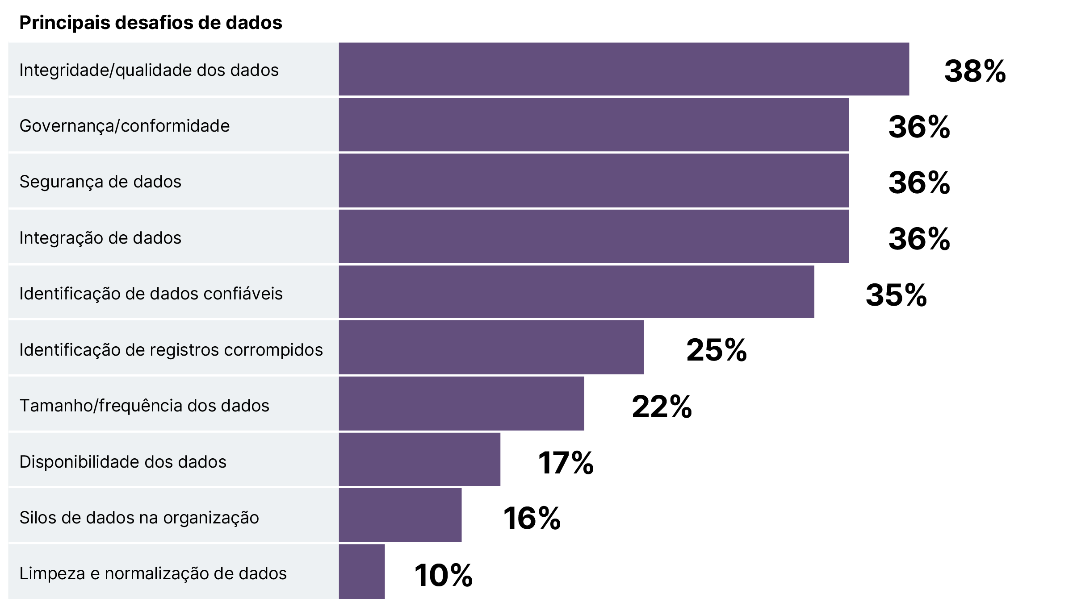
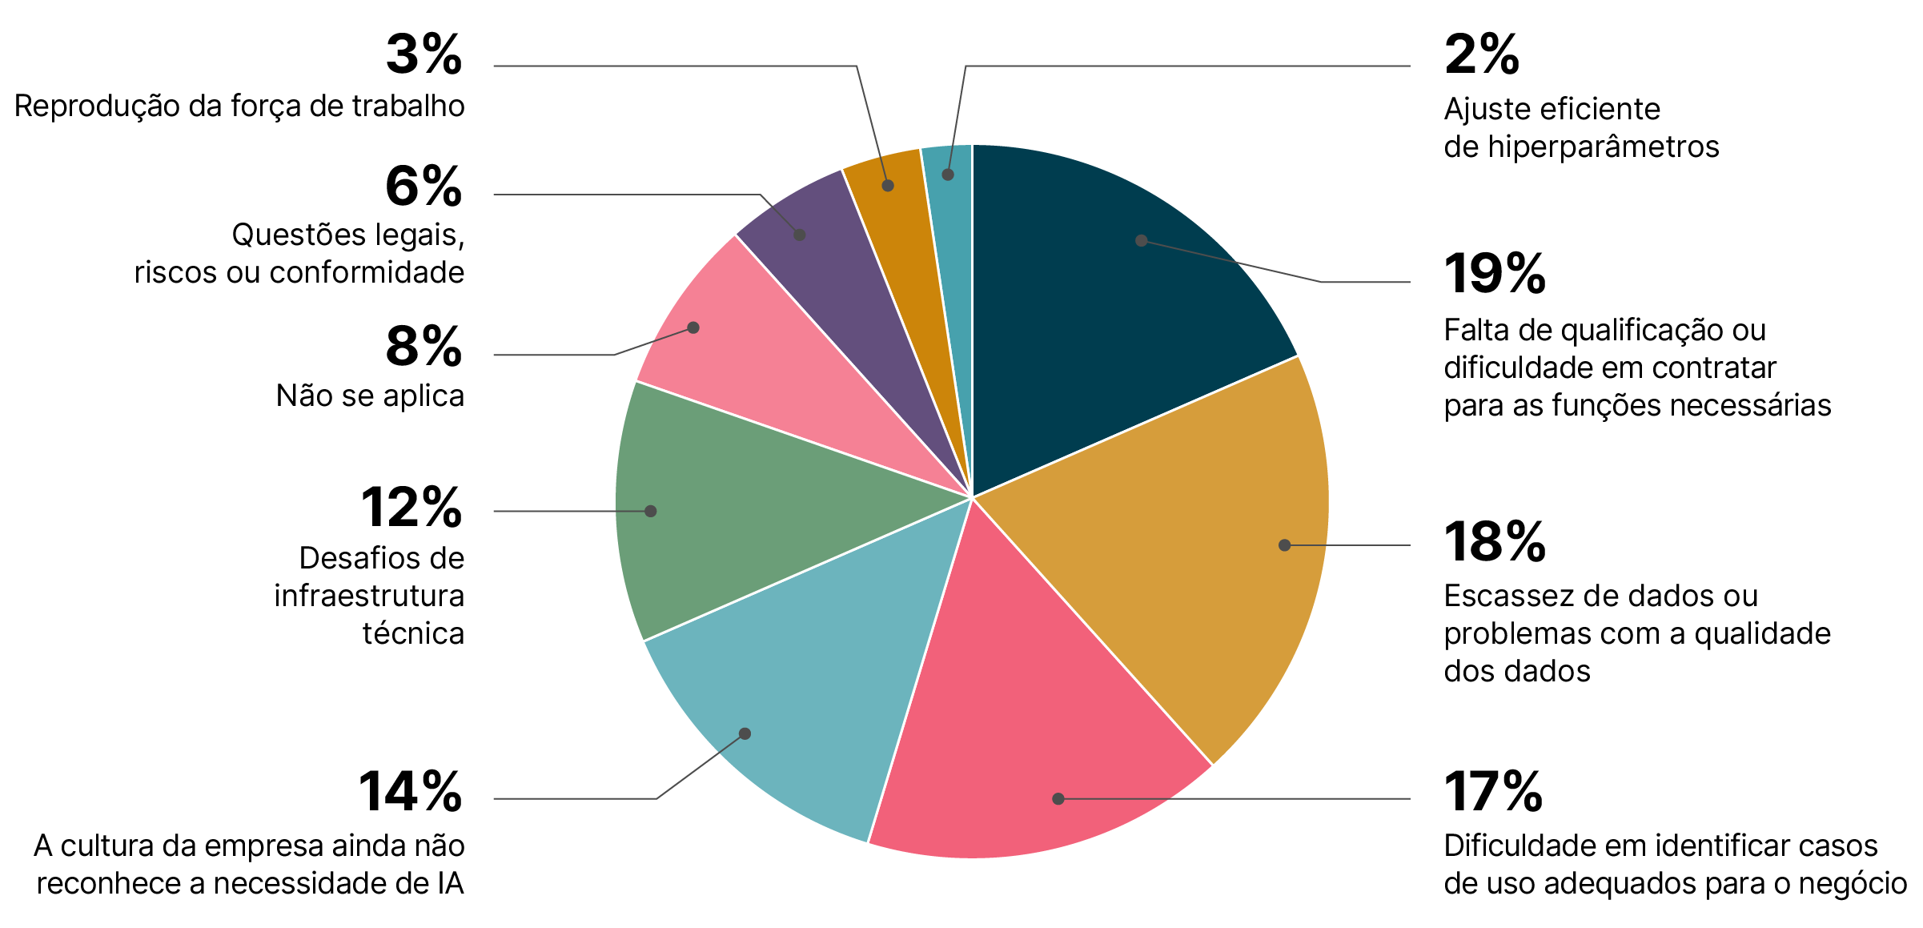
desafios
As barreiras de dados que impedem o sucesso da IA
Como a escassez de talentos influencia a adoção de IA

Slide 10

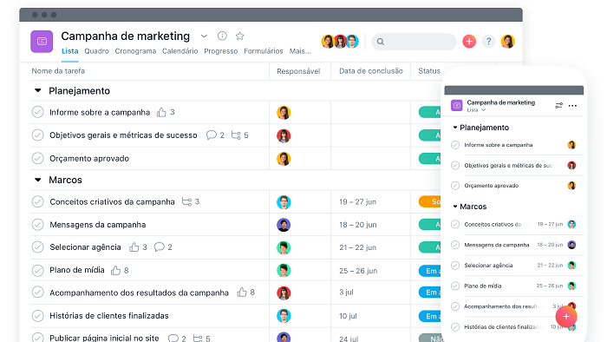
ASANA
O que é:
Software de gestão de projetos.
Como funciona:
Organização de tarefas: classificar automaticamente as tarefas com base em critérios
Recomendações inteligentes: baseadas nos padrões de uso do usuário, recomenda próximas ações, tarefas e prazos.
Acompanhamento do progresso: painéis visuais, gráficos, calendários e etc.
Integrações: Slack, Google Drive, Dropbox e outros.
Atribuição de recursos: sugere a alocação de membros da equipe com base em habilidades, disponibilidade e carga de trabalho
Automação de processos

Slide 11
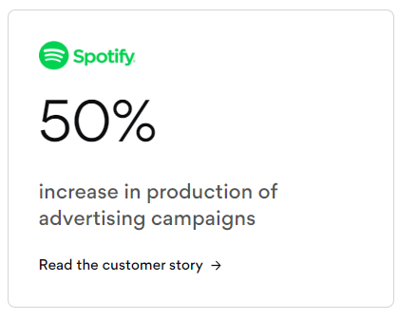

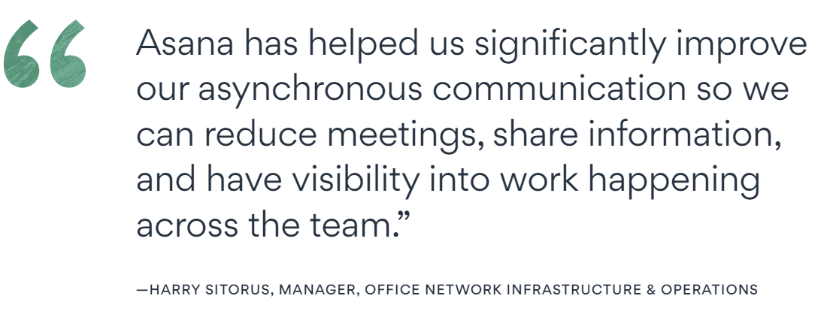
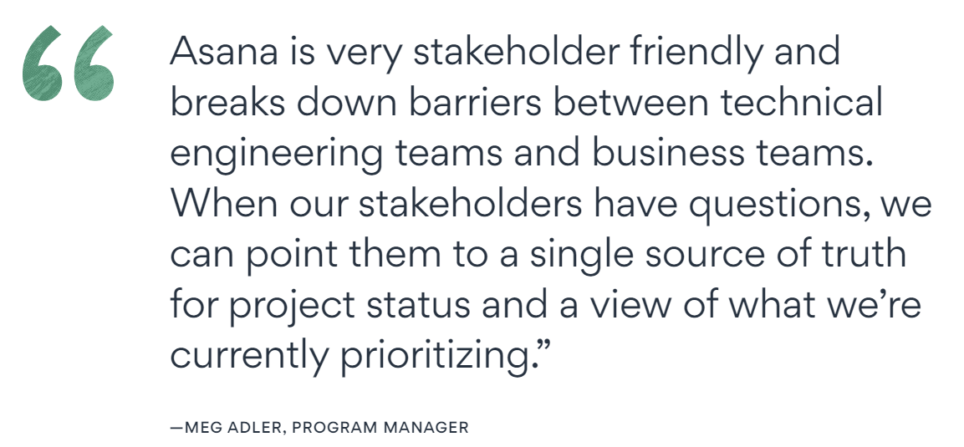
Asana x spotify
Aumento da produção de campanhas publicitárias
Administração automática dos processos internos pela Asana: redução do trabalho manual
Funcionários do Spotfiy usam a IA para:
Gerenciar trabalho
Metas de crescimento pessoal
Equipes de campanha publicitária
Equipes de TI (garantem que funcionários tenham a tecnologia necessária para trabalhar)
Asana oferece uma visão do progresso em relação às metas para as lideranças
Com o uso da Asana, o Spotify teve um aumento de 50% na produção de campanhas publicitárias
Notes:
Asana + Spotify
Aumento da produção de campanhas publicitárias.
Administração automática pela Asana.
Trabalho manual reduzido, pela automatização de processos
Spotfy foca em aumentar a receita usando parcerias publicitárias e assinaturas premium, além de usar iniciativas novas (podcasts,audiobooks…)
Muitos dos funcionários do Spotify usam a Asana para gerenciar seu trabalho e atingir metas de crescimento, incluindo as equipes de receita que produzem campanhas publicitárias para clientes e desenvolvem novas linhas de negócios, e suas equipes de TI que garantem que os funcionários tenham a tecnologia necessária para realizar seu trabalho
A Asana permite que colaborem com agências, automatizem processos manuais e ofereçam à liderança uma visão do progresso em relação às metas

Slide 12
CONCLUSÃO
É fato que a GenAI disponibiliza diversas vantagens que, ao implementar, os gerentes de projeto podem aproveitar ao máximo o potencial da IA para melhorar a eficiência, a precisão e o sucesso de seus projetos.
Por outro lado, nem todas empresas são capazes de implementar o GenAI devido seu custo elevado, além disso, é necessário o conhecimento que ela também possui suas limitações envolvendo barreira de dados e limitações de especialistas em Inteligência Artificial.
É importante ressaltar que a aplicação do GenAI não é uma solução única e pode não ser adequada para todas as empresas ou situações. Recomendamos para empresas que possuem recursos para a implementação e manutenção correta. Empresas menores podem não ter verba suficiente para o uso correto e, consequentemente, acabar perdendo mais dinheiro do que ganhando tempo com esta ferramenta.

Slide 13
referências
https://hbr.org/2023/02/how-ai-will-transform-project-management?language=pt
https://www.qa.com/about-qa/our-thinking/artificial-intelligence-project-management-and-the-skills-well-need-in-2030/
https://www.europe1.fr/politique/information-europe-1-lapplication-smartphone-secrete-de-lelysee-qui-fait-trembler-les-ministres-3919812
https://www.linkedin.com/pulse/10-use-cases-generative-ai-project-program-management-aditya/
https://www.forecast.app/learn/generative-ai-an-overview-for-project-managers
https://www.thoughtworks.com/pt-br/perspectives/edition17-ai-ml/article

Slide 14

Obrigado
Carolina.michel@edu.pucrs.br
Luiza.heller@edu.pucrs.br
Mateus.cacabuena@edu.pucrs.br

